Slide 1
Plantlijst 461-480
Water- en Oeverplanten
‘De Waterlelie’ dalen

Slide 2
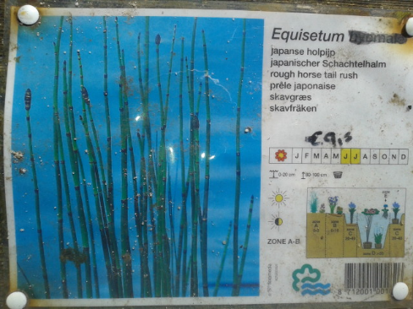
461 Equisetum japonicum Japanse holpijp

Slide 3
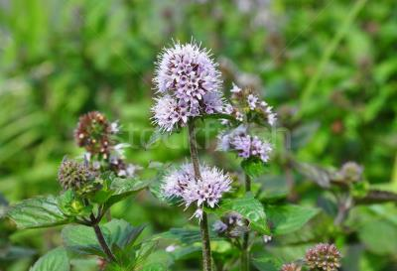
462 Mentha aquatica watermunt

Slide 4
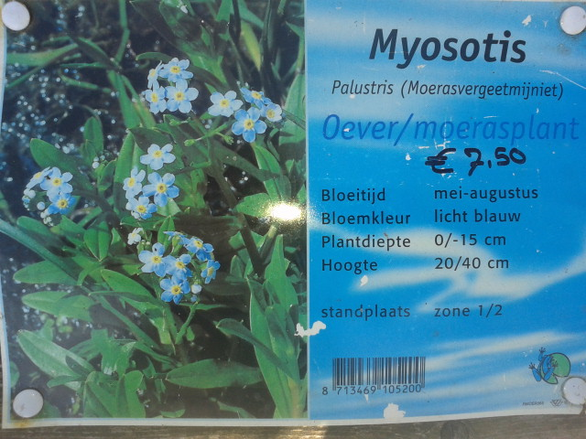
463 Myosotis palustris moerasvergeetmijniet

Slide 5
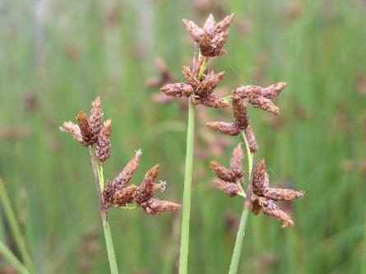
464 Scirpus lacustris mattenbies

Slide 6
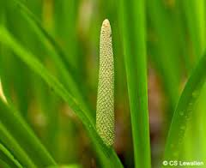
465 Acorus calamus ‘Gramineus’ kalmoes

Slide 7
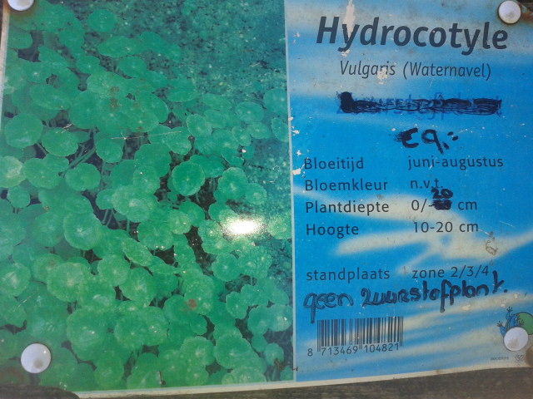
466 Hydrocotyle vulgaris waternavel

Slide 8
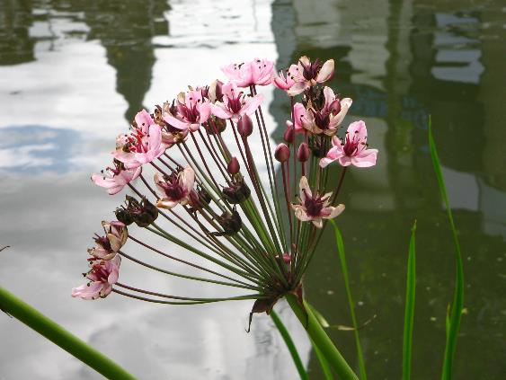
467 Butomus umbellatus zwanenbloem

Slide 9
468 Lythrum salicaria kattenstaart

Slide 10
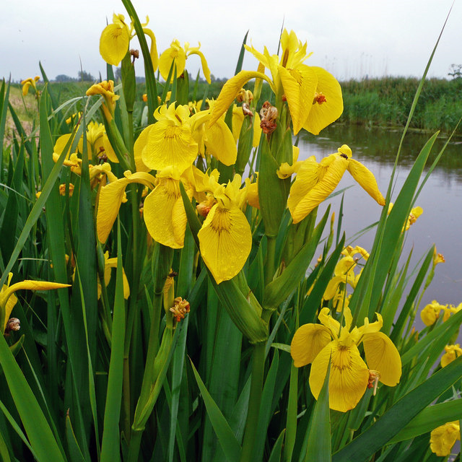
469 Iris pseudacorus gele lis

Slide 11
470 Sparganum erectum egelkop

Slide 12
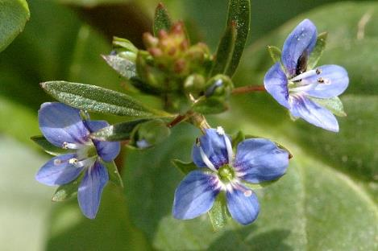
471 Veronica beccabunga beekpunge

Slide 13
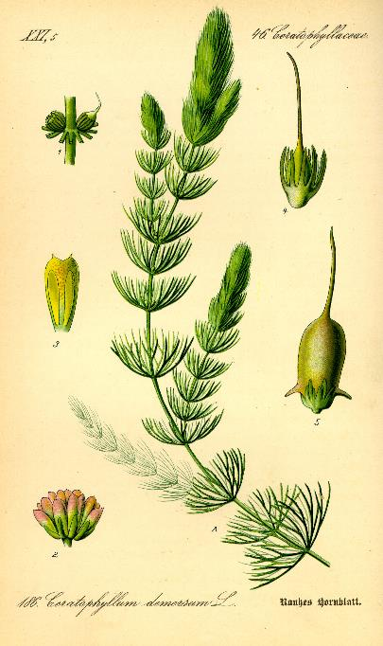
472 Ceratophyllum demersum hoornblad

Slide 14
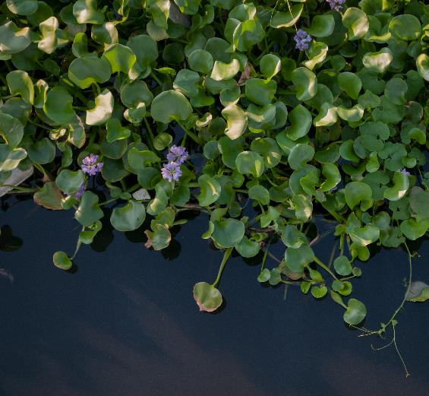
473 Eichornia crassipes waterhyacint

Slide 15
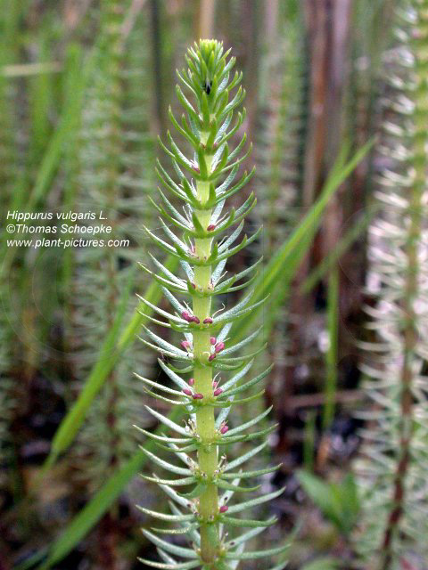
474 Hippuris vulgaris lidsteng

Slide 16
475 Stratiotes aloides krabbenscheer

Slide 17
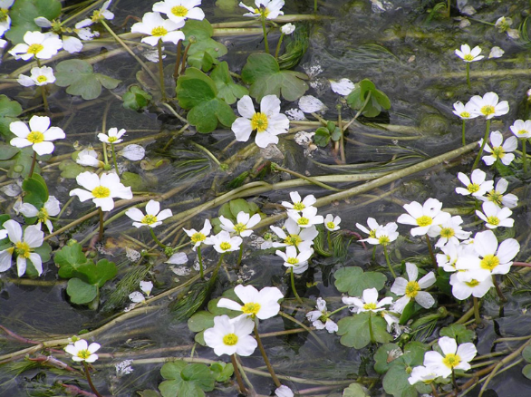
476 Ranunculus aquatilis waterranonkel

Slide 18
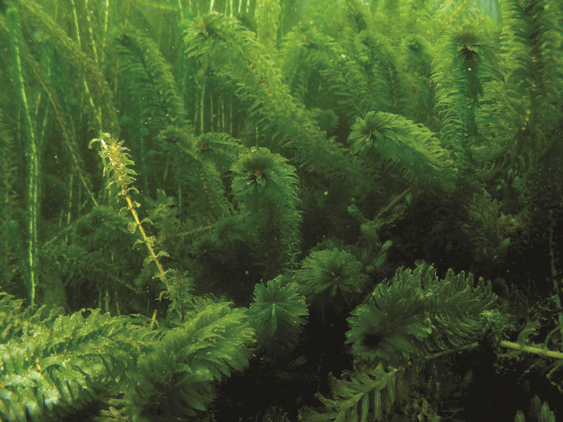
477 Egeria densa waterpest

Slide 19
478 Potamogeton lucens glanzend fonteinkruid

Slide 20
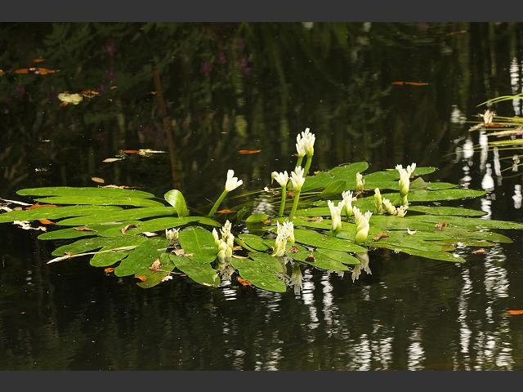
479 Aponogeton distachyos Kaapse waterlelie

Slide 21
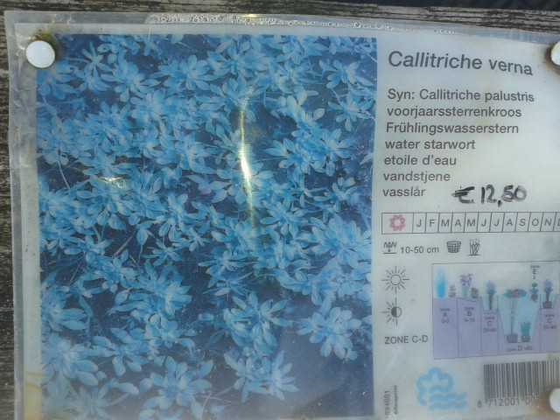
480 Callitriche verna voorjaarssterrenkroos

